Slide 1

Социальная гостиная «Диалог»
Средняя общеобразовательная школа №36 города Костромы

Slide 2
Цель: способствовать формированию доверительных и доброжелательных отношений между родителями, обучающимися и педагогами.

Slide 3
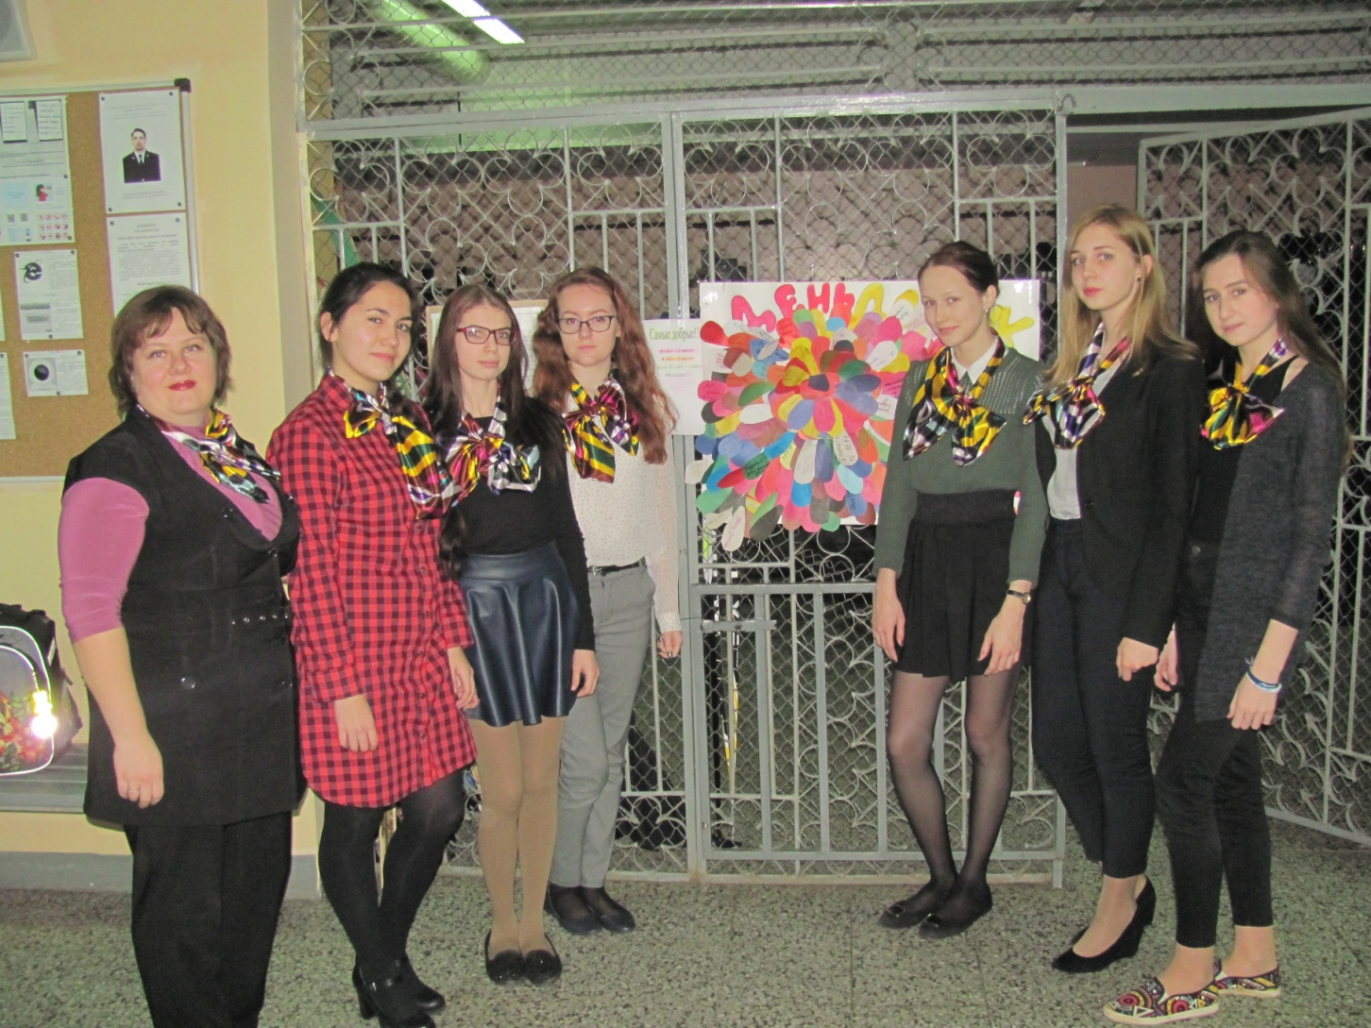
ШСП «Диалог»

Slide 4
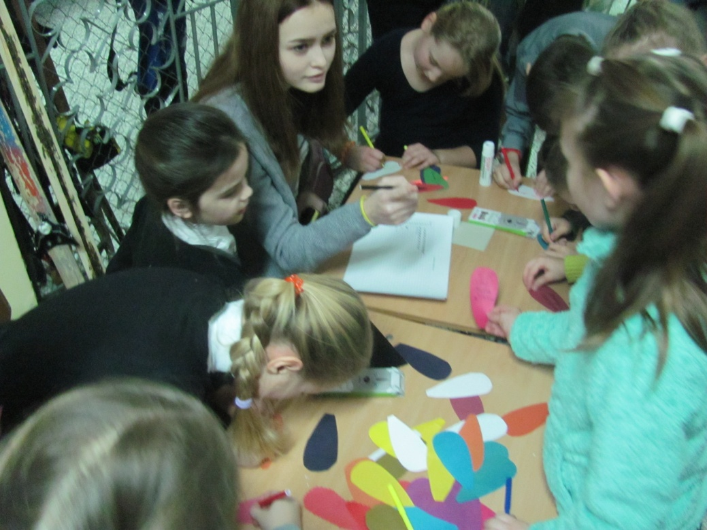
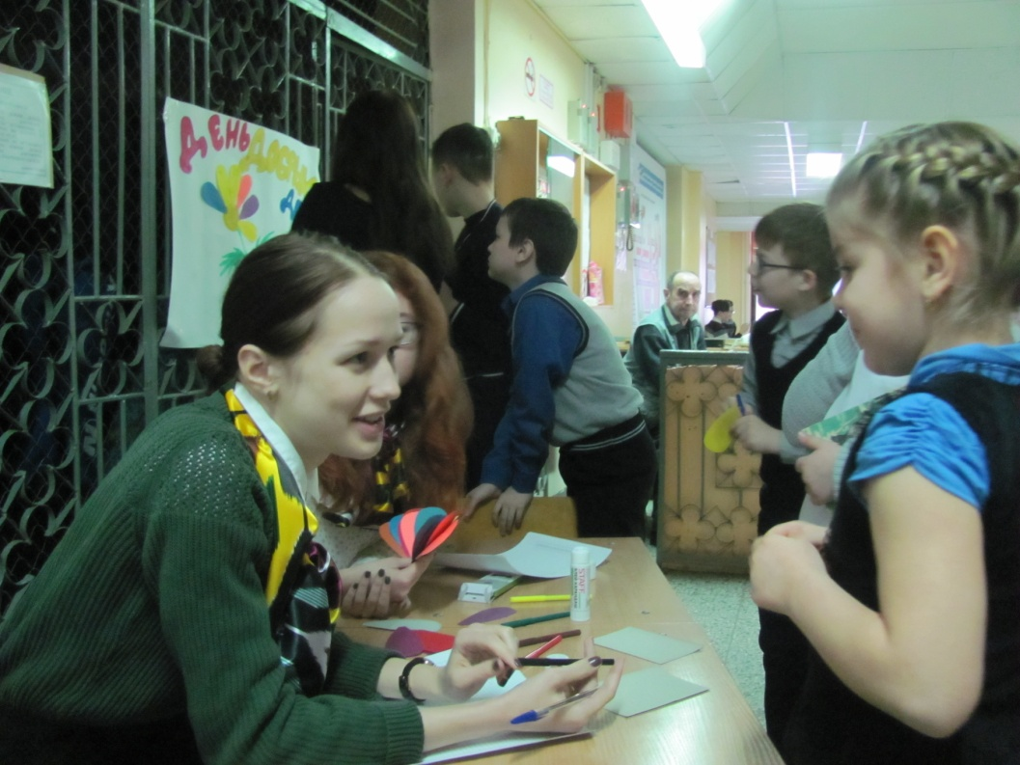
ШСП «Диалог»
Социальные акции:
«День добрых дел»

Slide 5
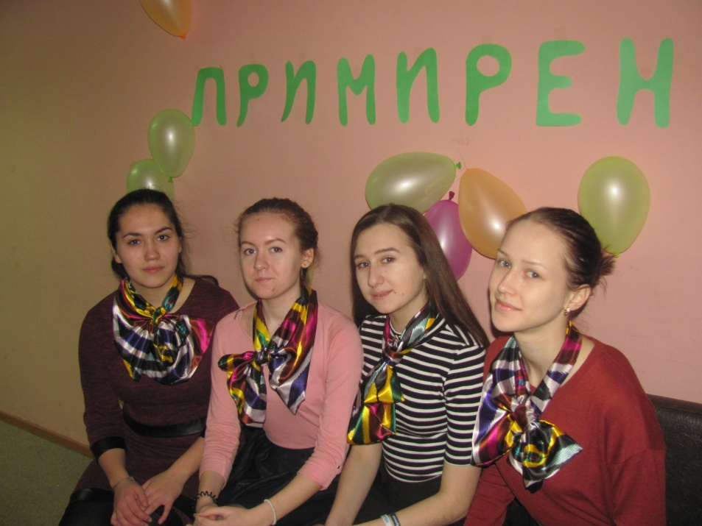
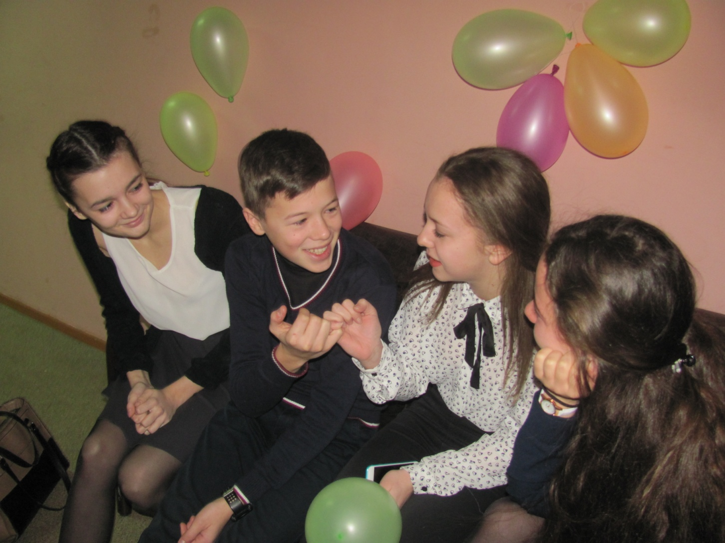
ШСП «Диалог»
«День примирения»

Slide 6
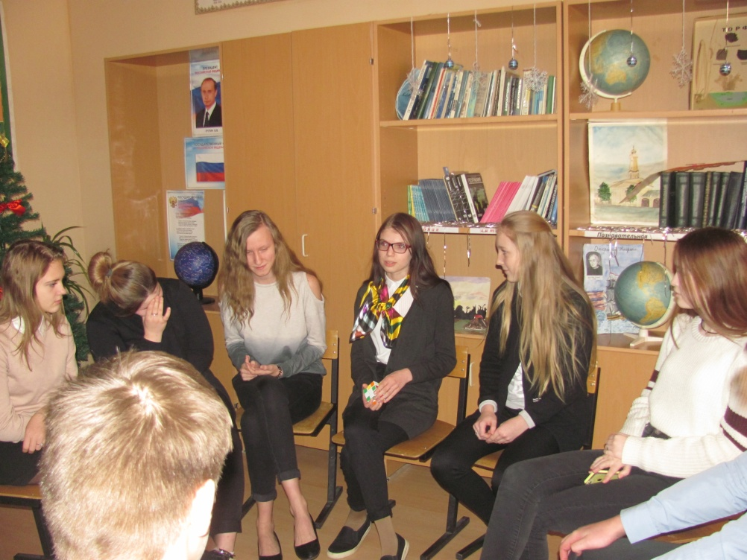
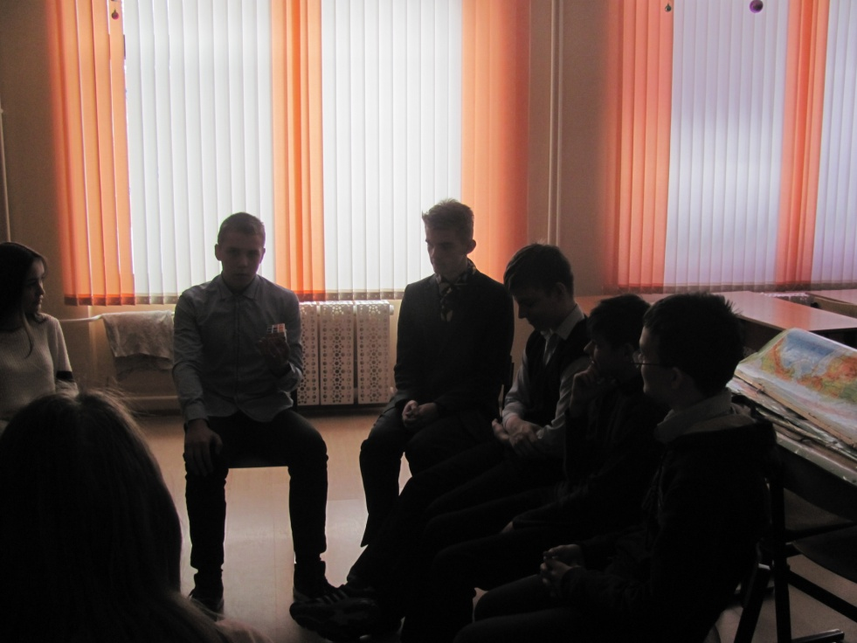
ШСП «Диалог»
«Круги общения»
среди сверстников

Slide 7
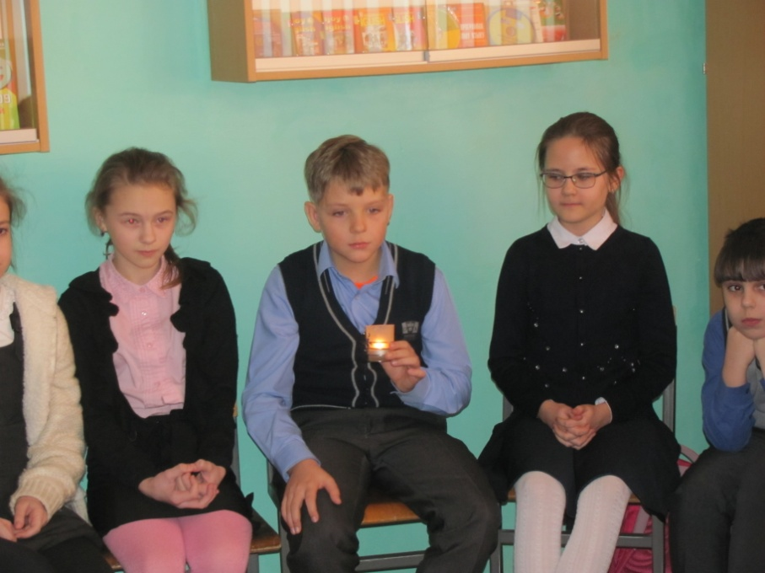
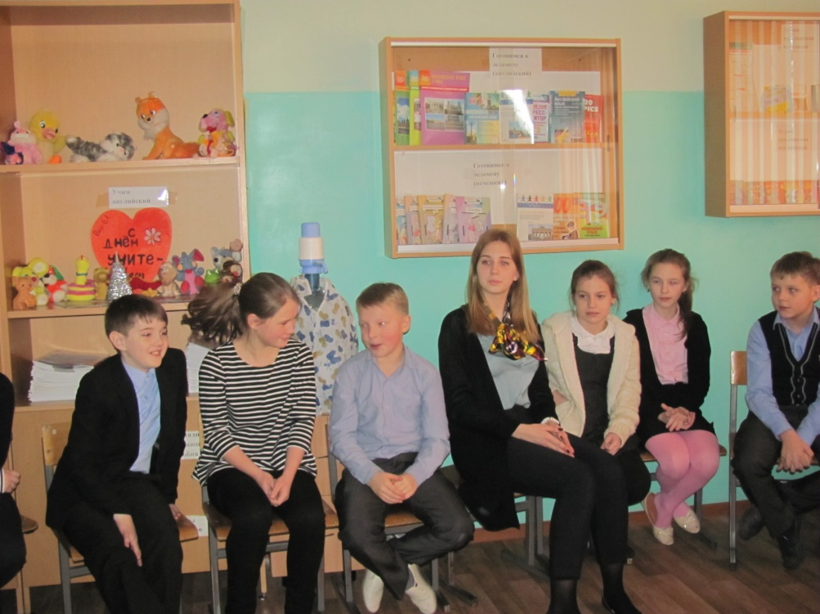
ШСП «Диалог»

Slide 8
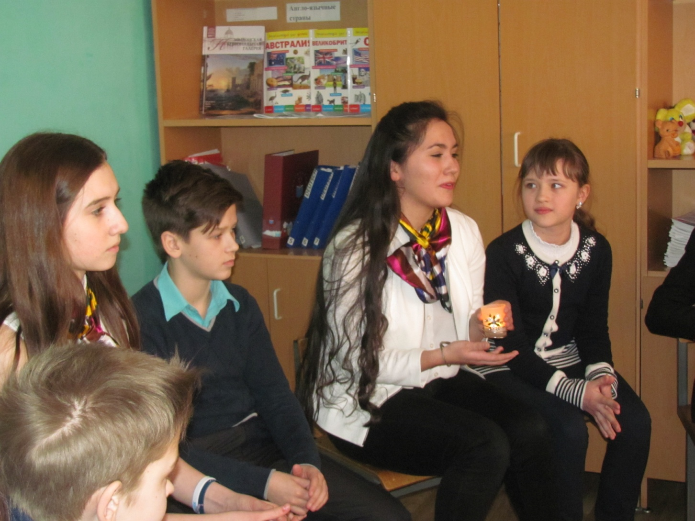
ШСП «Диалог»

Slide 9

Социальная гостиная
С обучающимися
С родителями
С педагогами

Slide 10
План проведения
Какая ситуация на сегодняшний момент сложилась в классе.
Перечислите актуальные проблемы.
Предложения как изменить ситуацию в лучшую сторону.

Slide 11
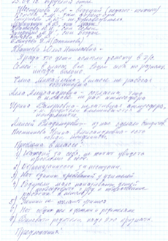
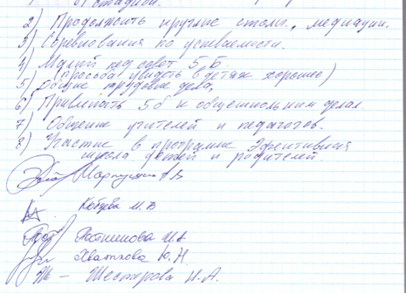
Документ о проведении «социальной гостиной»

Slide 12
Планы
Социальные гостиные:
Родители
Педагоги
Учащиеся
Педагоги-родители
Педагоги-учащиеся
Педагоги-учащиеся-родители

Slide 13
Спасибо за внимание!

